Slide 1
Marktwirtschaft

Slide 2
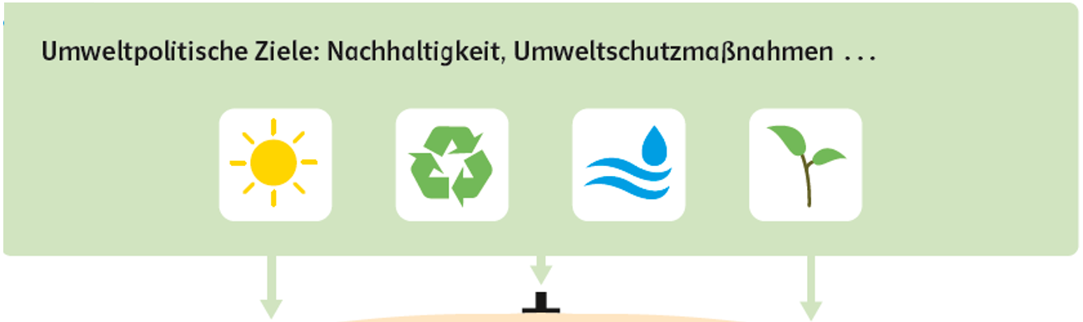
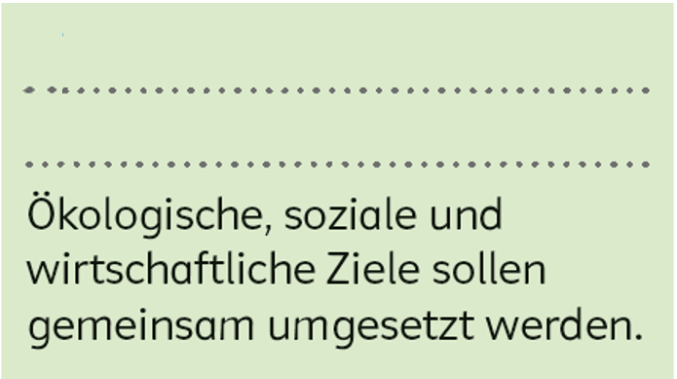
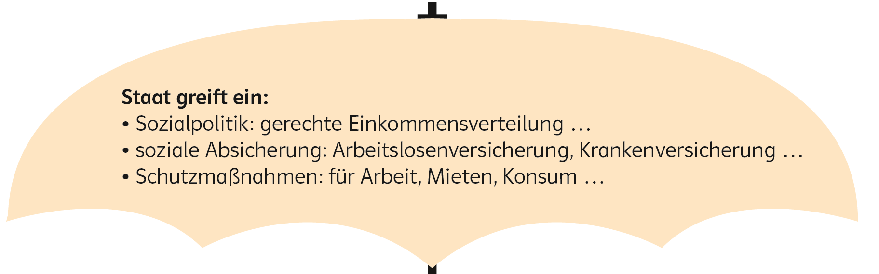
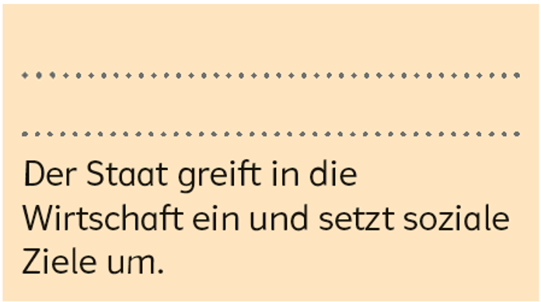
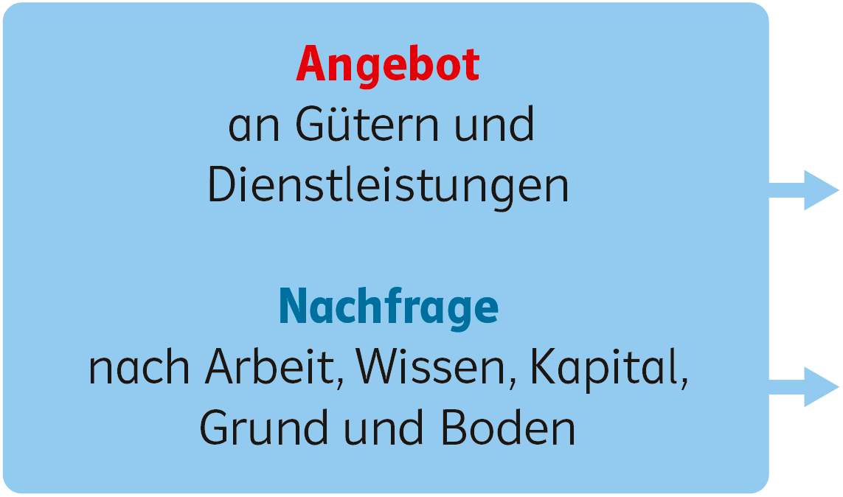
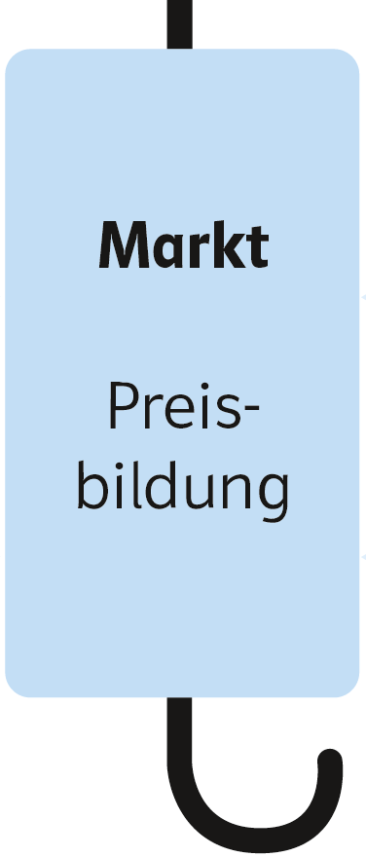
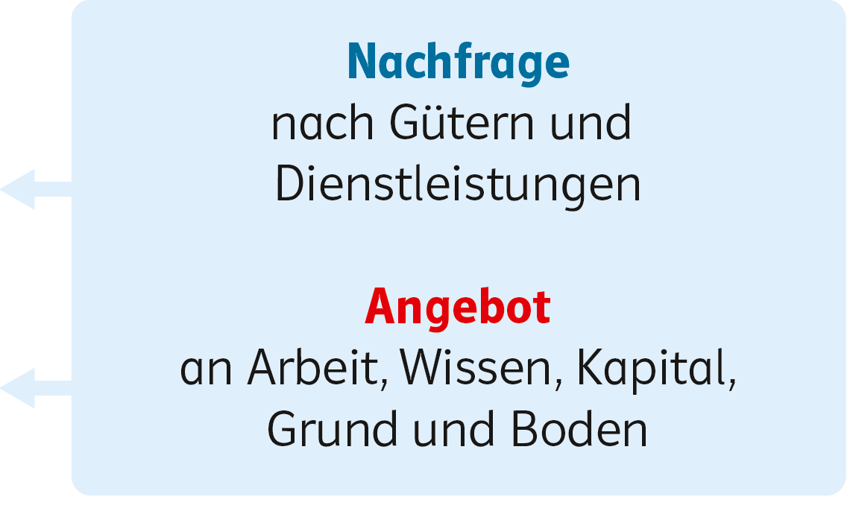

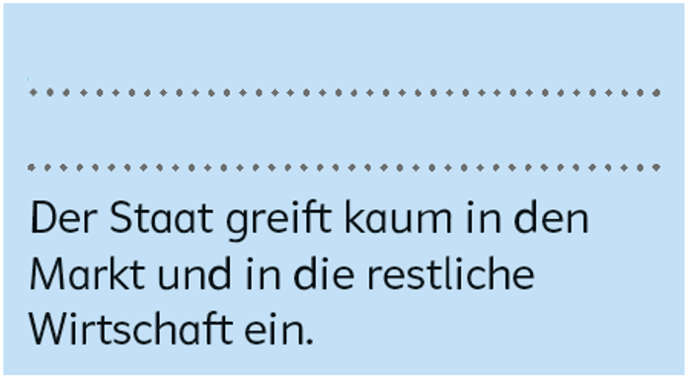
Marktwirtschaft
ökosoziale Marktwirtschaft
soziale Marktwirtschaft
freie Marktwirtschaft

Slide 3
Impressum
© Österreichischer Bundesverlag Schulbuch GmbH & Co. KG, Wien 2026
Grafik: Adam Silye, Wien
Alle Rechte vorbehalten.
www.oebv.at
Das Werk und seine Teile sind urheberrechtlich geschützt. Der Verlag gewährt das Recht des Downloads und des Einsatzes im Unterricht. Das Herauslösen, Kopieren und Bearbeiten von Daten jeder Art ist untersagt. Das Ausdrucken und Anfertigen von Kopien ist ausschließlich für den eigenen Unterrichts-gebrauch gestattet. Urhebervermerke, Seriennummern sowie sonstige der Programmidentifikation dienende Merkmale dürfen nicht entfernt oder geändert werden. Weder das Werk noch seine Teile dürfen in ein Netzwerk gestellt oder über das Internet weiter verbreitet oder veräußert werden.
Jede Nutzung in anderen als den genannten Fällen bedarf der vorherigen schriftlichen Einwilligung des Verlages.
Hinweise zum Einsatz
Das Tafelbild bezieht sich auf das Thema „Wirtschaftsmacht und Weltmacht – Beispiel USA“ auf den Seiten 58 und 59 im Schulbuch unterwegs 4.
Es wiederholt Grundbegriffe zur Marktwirtschaft, die bereits in der 3. Klasse eingeführt wurden und kann als Einstieg genutzt werden.
Wir wünschen Ihnen einen erfolgreichen Unterricht!

